Slide 1


ORAL DE PRÉSENTATION
Loïc FABIANO & Flavio TAVERNIER
BTS SIO SLAM 2023 – 2024
Établissement : Lycées Bonaparte, Toulon
Notes:
1

Slide 2
SOMMAIRE
Présentation du projet
Choix du sujet
Qu’est-ce qu’est la cryptographie
Invention
Importance de la cryptographie
Notes:
2

Slide 3
SOMMAIRE
La Cryptographie
Normes
Chiffrement symétrique
Chiffrement symétrique par bloc
Chiffrement symétrique par flux
Chiffrement asymétrique
Hachage
La cryptographie en chiffres
Notes:
3

Slide 4
SOMMAIRE
Approche du projet
Par où est-ce que nous avons commencé
Découpage des problèmes
Notes:
4

Slide 5
SOMMAIRE
Chiffrement de l’alphabet Inversé
Choix du chiffrement
Découpage des problèmes : étape 1
Découpage des problèmes : étape 2
Découpage des problèmes : étape 3
Découpage des problèmes : étape 4
Découpage des problèmes : étape 5
Invention
Conclusion
Notes:
5

Slide 6
SOMMAIRE
Chiffrement Affine
Choix du chiffrement
Découpage des problèmes : étape 1
Découpage des problèmes : étape 2
Découpage des problèmes : étape 3
Découpage des problèmes : étape 4
Découpage des problèmes : étape 5
Découpage des problèmes : étape 6
Découpage des problèmes : étape 7
Découpage des problèmes : étape 8
Découpage des problèmes : étape 9
Découpage des problèmes : Comment déchiffrer ?
Notes:
6

Slide 7
SOMMAIRE
Chiffrement Affine
Découpage des problèmes : étape 10
Découpage des problèmes : étape 11
Découpage des problèmes : étape 12
Découpage des problèmes : étape 13
Invention
Conclusion
Notes:
7

Slide 8
SOMMAIRE
Outils
base
tkinter
Génération des listes
Nombre premiers entre eux
Notes:
8

Slide 9
SOMMAIRE
La Cryptographie
Conclusion
Fin
Notes:
9

Slide 10

PRÉSENTATION DU PROJET
CHOIX DU SUJET
Approfondissement des connaissances
Enrichissement du CV
Notes:
10

Slide 11

PRÉSENTATION DU PROJET
QU’EST-CE QU’EST LA CRYPTOGRAPHIE
Chiffrement de messages
Déchiffrement de messages
Principes mathématiques
Notes:
11

Slide 12

PRÉSENTATION DU PROJET
INVENTION
3300-3200 av. J.-C.
Leon Battista Alberti
Chiffrement messages de guerre
Notes:
12

Slide 13
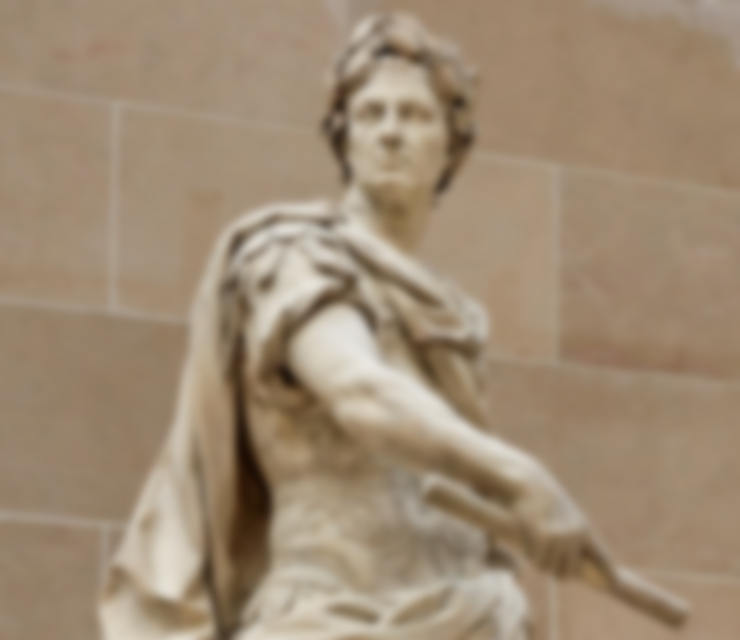
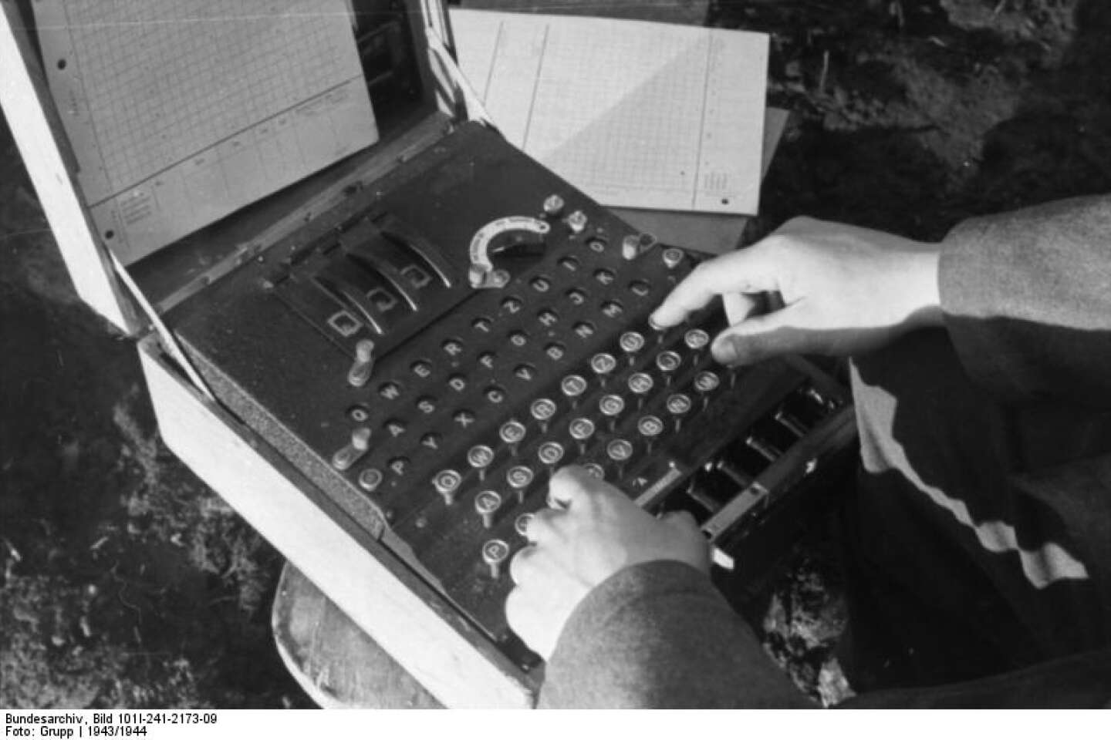
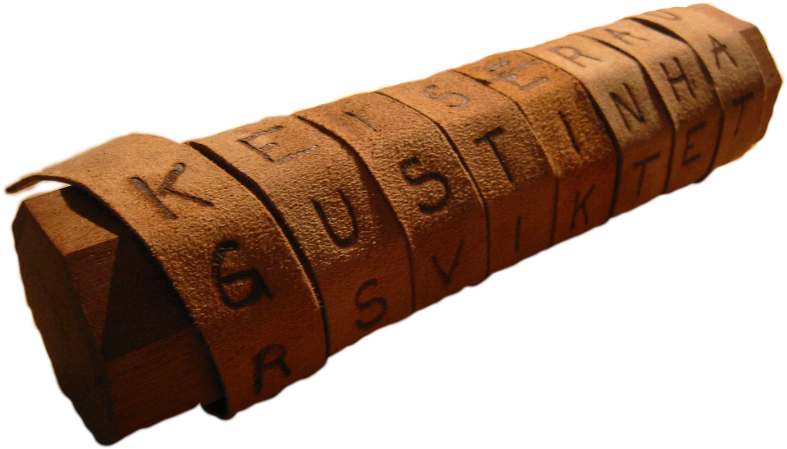
PRÉSENTATION DU PROJET
L’IMPORTANCE DE LA CRYPTOGRAPHIE
Chiffrement de Caesar
Enigma
Notes:
13

Slide 14
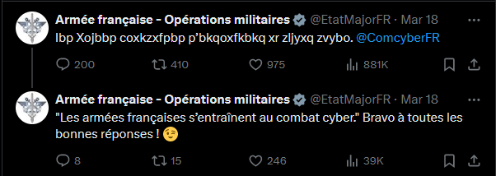
PRÉSENTATION DU PROJET
L’IMPORTANCE DE LA CRYPTOGRAPHIE
Notes:
14

Slide 15
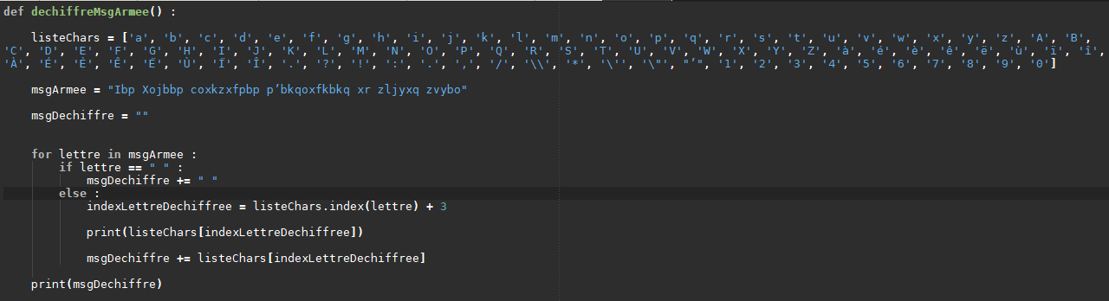
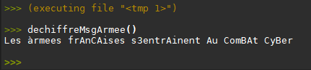
PRÉSENTATION DU PROJET
L’IMPORTANCE DE LA CRYPTOGRAPHIE
Notes:
15

Slide 16

LA CRYPTOGRAPHIE
NORMES
Chiffrement symétrique
Chiffrement asymétrique
hachage
Notes:
16

Slide 17
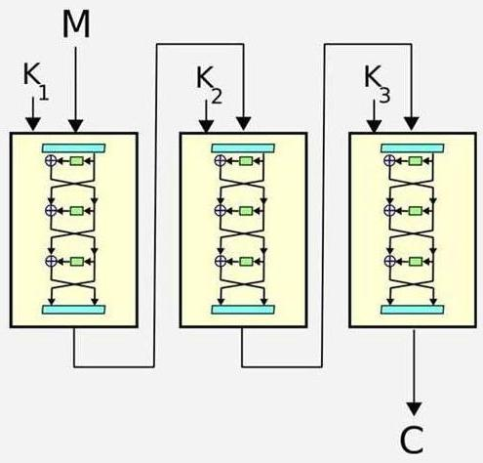
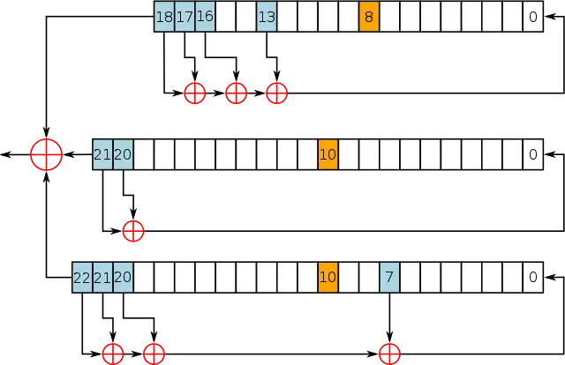
LA CRYPTOGRAPHIE
Chiffrement symétrique
Chiffrement par bloc
Chiffrement par flux
Notes:
17

Slide 18
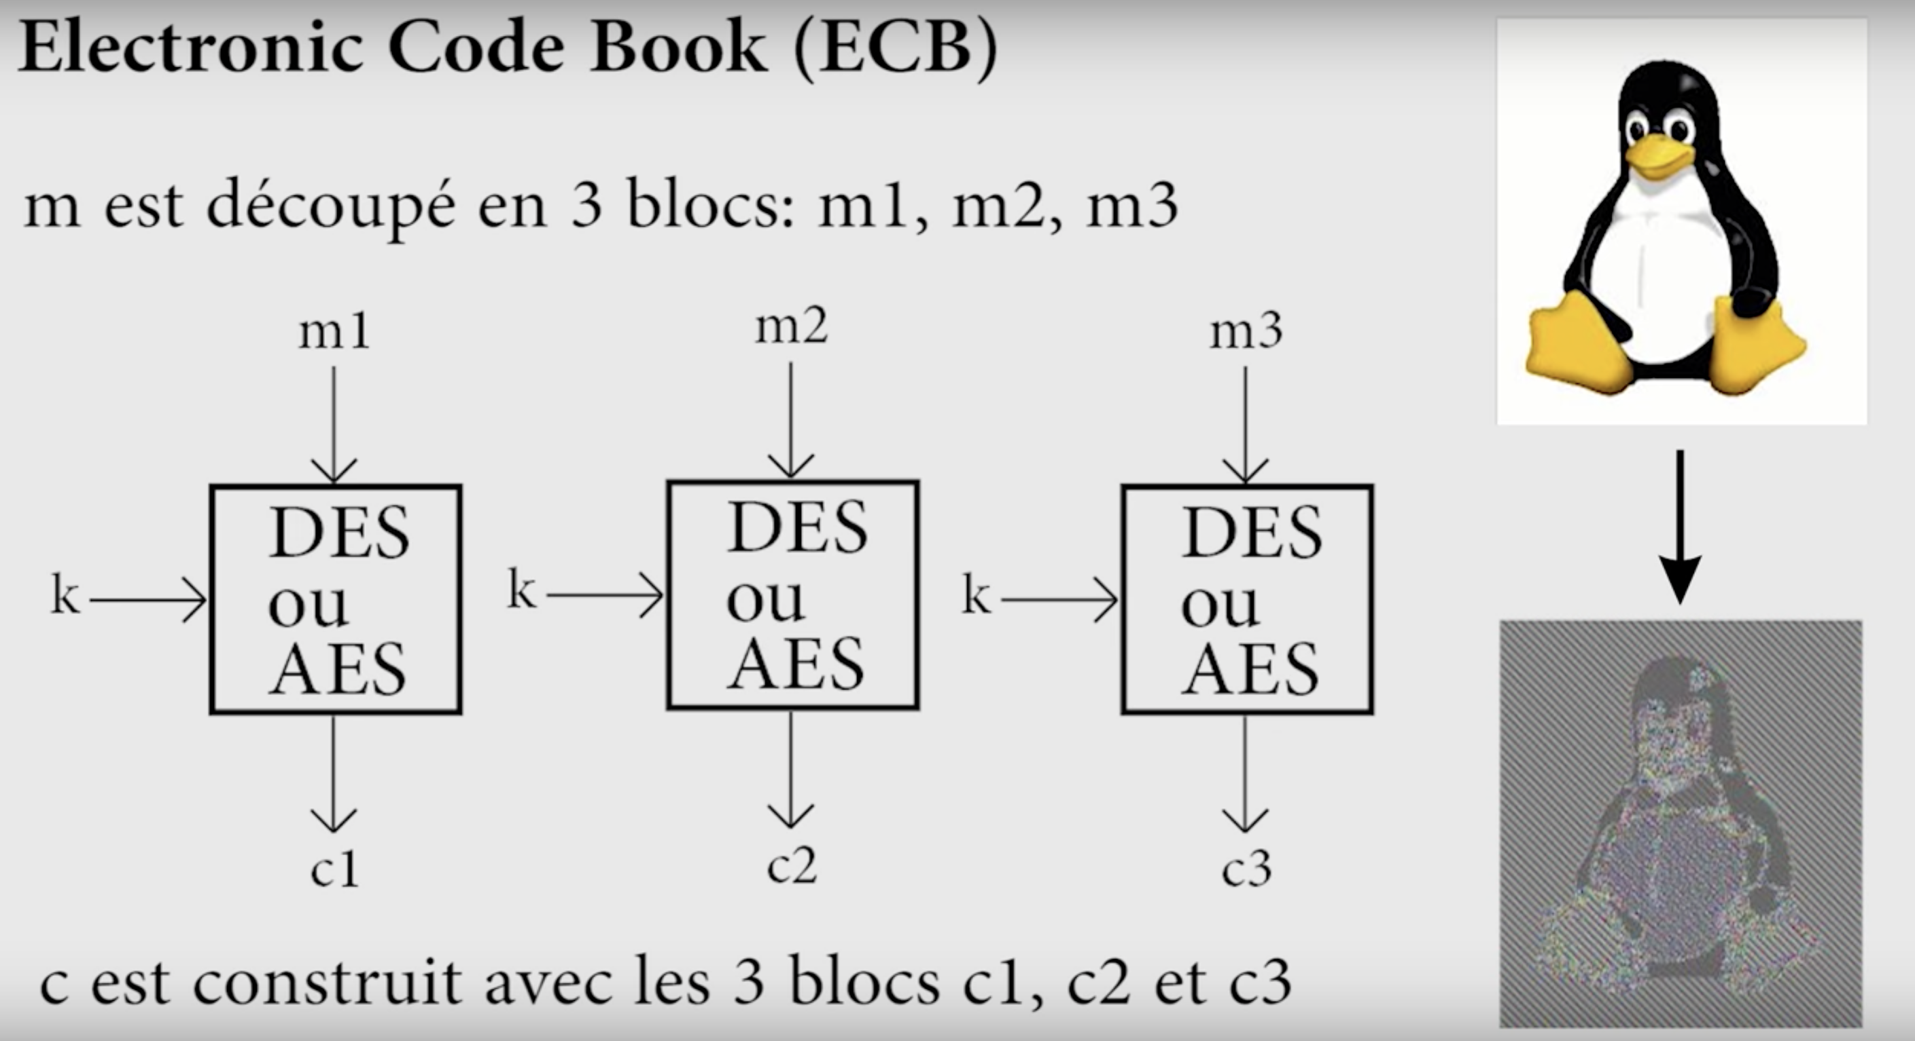
LA CRYPTOGRAPHIE
Chiffrement symétrique
Par bloc
Notes:
18

Slide 19
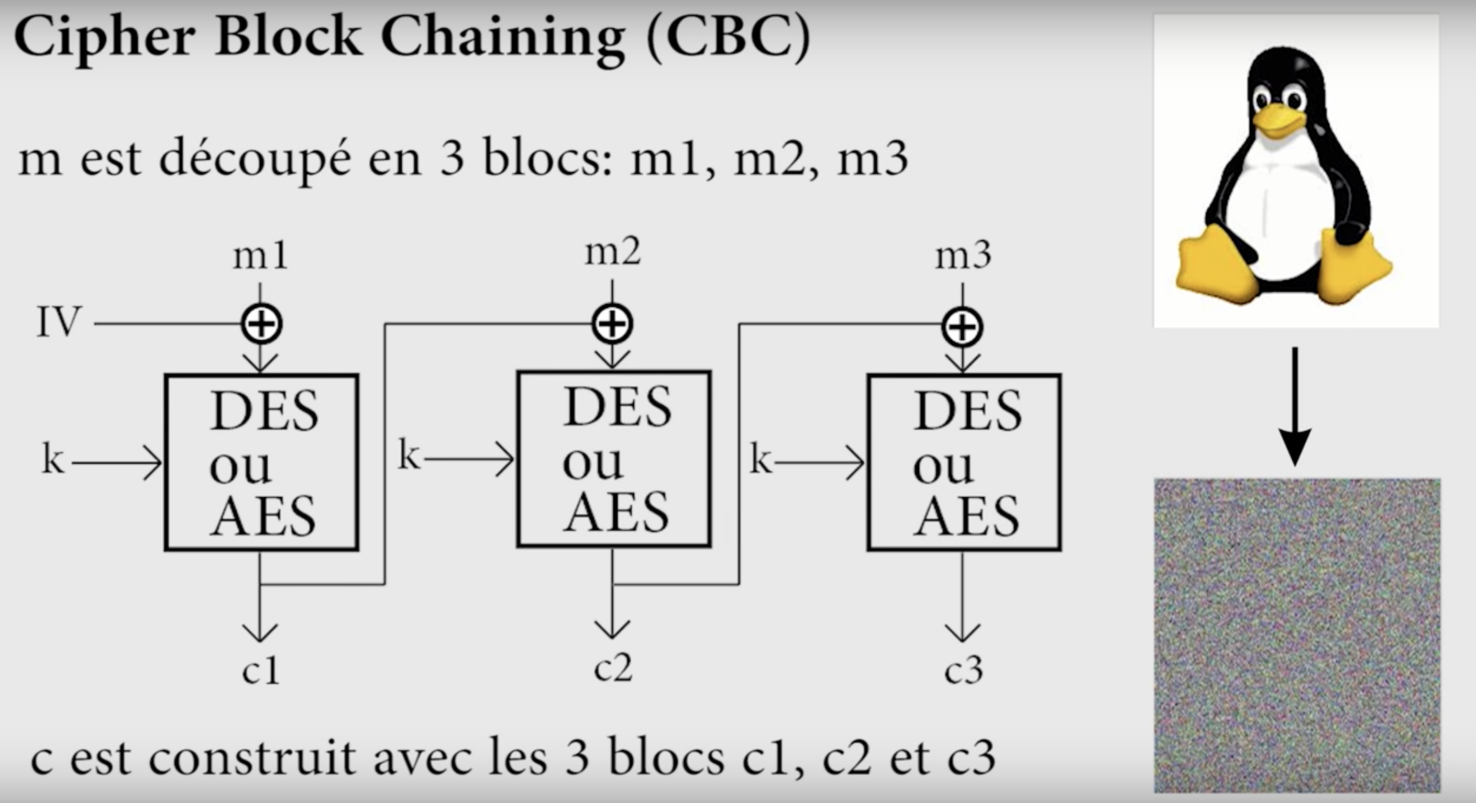
LA CRYPTOGRAPHIE
Chiffrement symétrique
Par bloc
Notes:
19

Slide 20
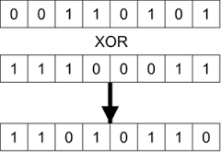
LA CRYPTOGRAPHIE
Chiffrement symétrique par flux
Notes:
20

Slide 21
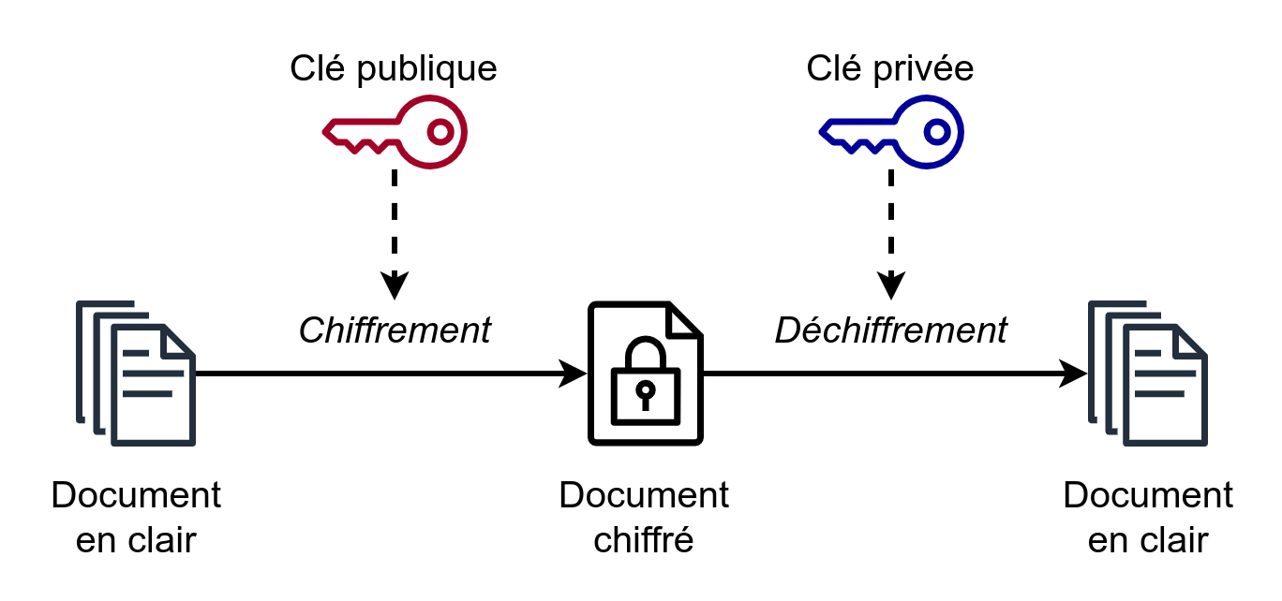
LA CRYPTOGRAPHIE
Chiffrement asymétrique
Notes:
21

Slide 22
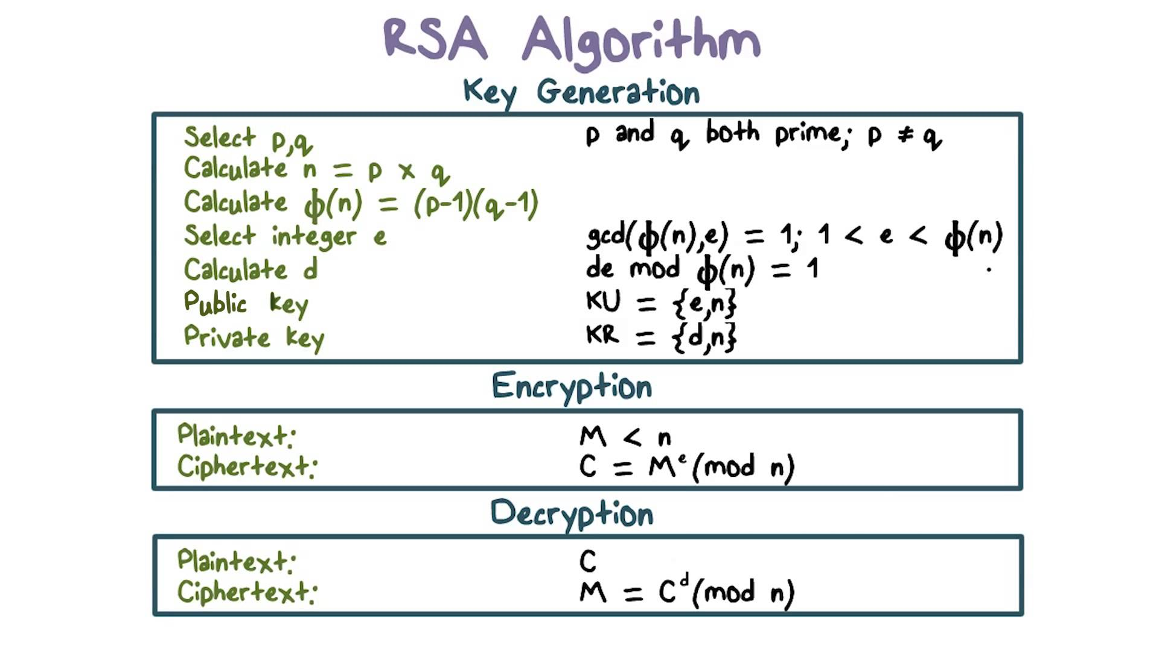
LA CRYPTOGRAPHIE
Chiffrement asymétrique
Méthode RSA
Factorisation
Notes:
22

Slide 23
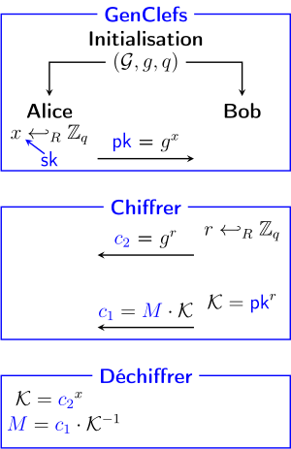
LA CRYPTOGRAPHIE
Chiffrement asymétrique
Méthode ElGamal
Logarithme discret
Notes:
23

Slide 24
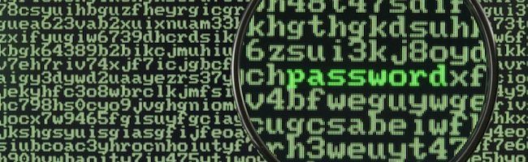
LA CRYPTOGRAPHIE
Hachage
Notes:
24

Slide 25
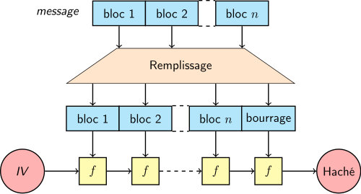
LA CRYPTOGRAPHIE
Hachage
Méthode Merkel-Damgård
Absorption des informations
Essorage pour obtenir le hash
Notes:
25

Slide 26
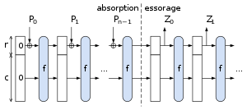
LA CRYPTOGRAPHIE
Hachage
Méthode Keccak ou de l’éponge
Absorption des informations
Essorage pour obtenir le hash
Notes:
26

Slide 27

LA CRYPTOGRAPHIE
LA CRYPTOGRAPHIE EN CHIFFRES
Chiffrement symétrique par bloc :
DES : 64 bits (56 réels)
AES : 128 à 256 bits
Chiffrement symétrique par flux :
RC4 : 1684 bits
A5 : 64 bits (54 réels)
Chiffrement asymétrique :
RSA : 1024 à 4096 bits
ElGamal : 1024 bits
Chiffrement par hachage :
MD5 : 128 bits
SHA-1 : 160 bits
SHA-2 : 256 à 512 bits
SHA-3 : 256 à 512 bits
Notes:
27

Slide 28

APPROCHE DU PROJET
Par où est-ce que nous avons commencé
Choix
Fonctionnement de l’algorithme
Réflexion
Notes:
28

Slide 29

APPROCHE DU PROJET
Découpage des problèmes
Quels étapes je réalise en tant qu’humain
Comment les retranscrire à l’ordinateur
Notes:
29

Slide 30
CHIFFREMENT DE L’ALPHABET INVERSÉ
Choix du chiffrement
Méthode pionnière
Utilisation militaire
Notes:
30

Slide 31
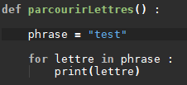
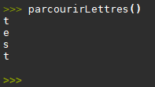
CHIFFREMENT DE L’ALPHABET INVERSÉ
Découpage des problèmes : étape 1
Parcourir les lettres d’un mot
Boucle ForEach
Notes:
31

Slide 32

CHIFFREMENT DE L’ALPHABET INVERSÉ
Découpage des problèmes : étape 2
Comment inverser les lettres ?
Documentation
Notes:
32

Slide 33
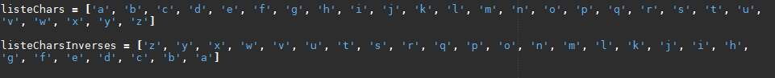
CHIFFREMENT DE L’ALPHABET INVERSÉ
Découpage des problèmes : étape 2
Deux listes de chars
Repérage des lettres basé sur index
Notes:
33
T= 6 ème lettre alphabet inversé

Slide 34
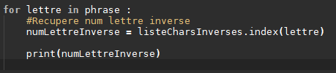
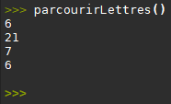
CHIFFREMENT DE L’ALPHABET INVERSÉ
Découpage des problèmes : étape 3
Récupérer index lettre inverse
Mise en place de l’algorithme
Notes:
34

Slide 35
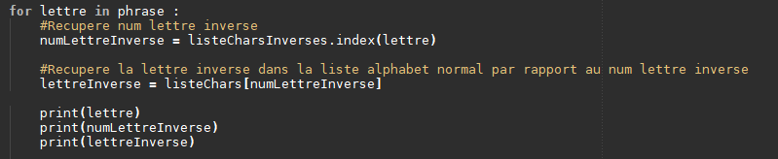
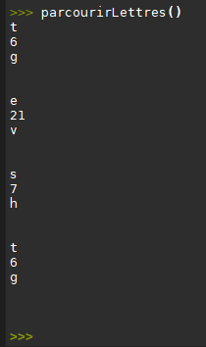
CHIFFREMENT DE L’ALPHABET INVERSÉ
Découpage des problèmes : étape 3
Récupérer lettre inverse
Mise en place de l’algorithme
Notes:
35

Slide 36
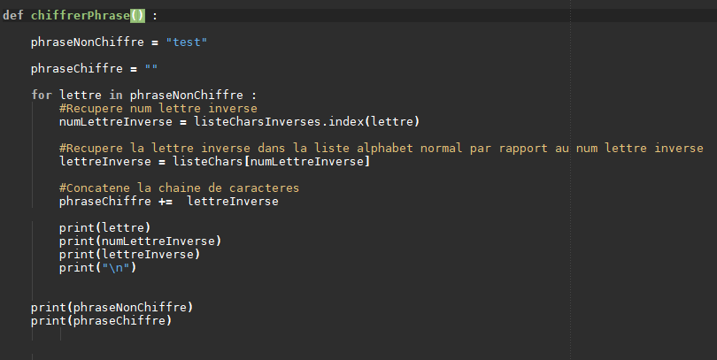
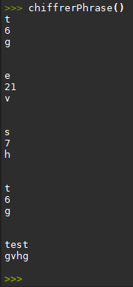
CHIFFREMENT DE L’ALPHABET INVERSÉ
Découpage des problèmes : étape 4
Concaténation des caractères
Fin de l’algorithme
Notes:
36

Slide 37
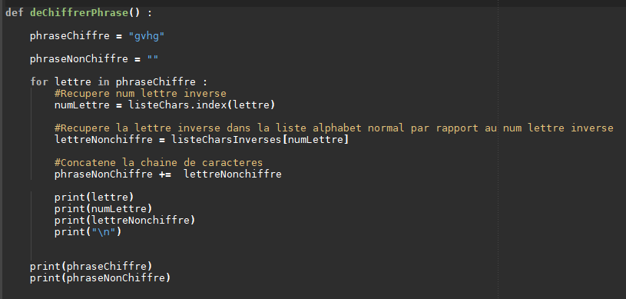
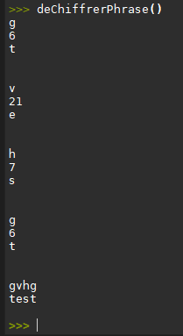
CHIFFREMENT DE L’ALPHABET INVERSÉ
Découpage des problèmes : étape 5
Déchiffrement
Algorithme inverse
Notes:
37

Slide 38
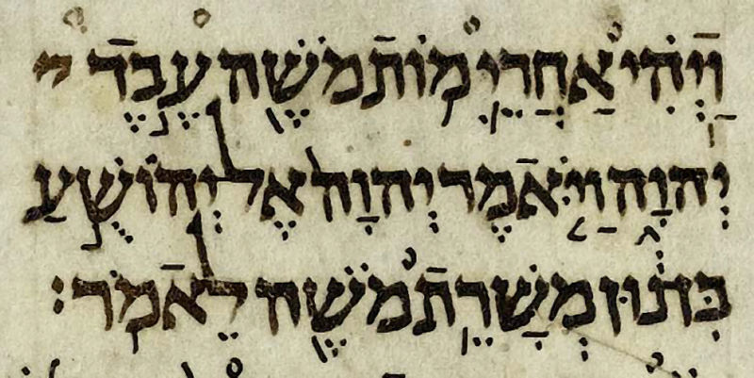
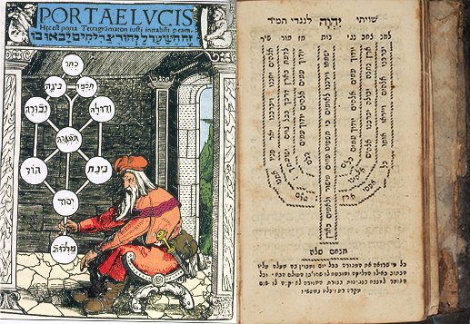
CHIFFREMENT DE L’ALPHABET INVERSÉ
Invention
Cabbale
Atbash
Hébreu
500 av. J.-C.
Notes:
38

Slide 39
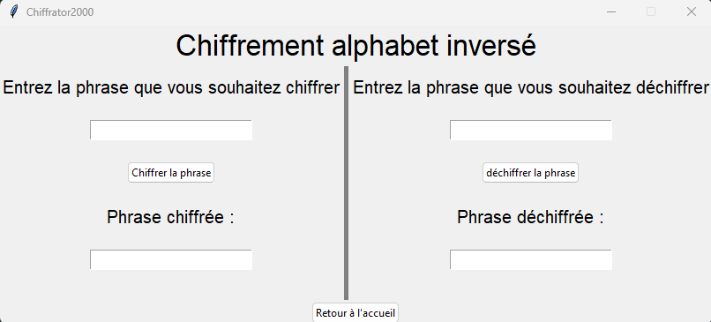
CHIFFREMENT DE L’ALPHABET INVERSÉ
Conclusion
Notes:
39

Slide 40
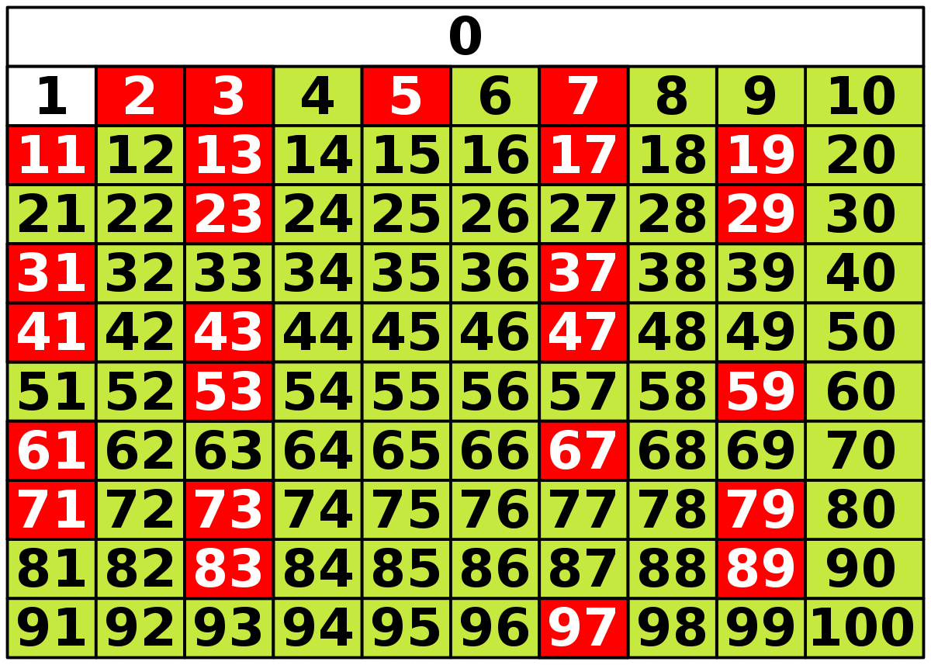
CHIFFREMENT AFFINE
Choix du chiffrement
Algorithme plus complexe
Approfondissement de notions de cours
Notes:
40

Slide 41
CHIFFREMENT AFFINE
Découpage des problèmes : étape 1
ax + b % nbCharsDansList
Fonction affine
Documentation
Notes:
41

Slide 42
CHIFFREMENT AFFINE
Découpage des problèmes : étape 2
Parcourir les lettres d’un mot
Boucle ForEach
Notes:
42

Slide 43
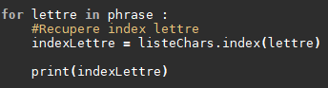
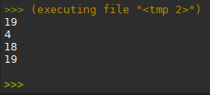
CHIFFREMENT AFFINE
Découpage des problèmes : étape 3
Récupérer l’index de la lettre
L’index correspond au « x » de la fonction
Notes:
43

Slide 44
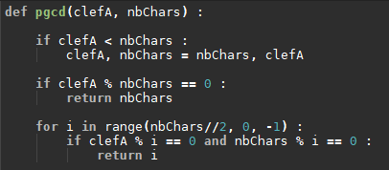
CHIFFREMENT AFFINE
Découpage des problèmes : étape 4
Notion de clefs
Nombre premiers entre eux
PGCD
Si = 1 alors il correspond au « a » de notre fonction
Notes:
44

Slide 45
CHIFFREMENT AFFINE
Découpage des problèmes : étape 5
B
Un nombre aléatoire correspond « b » de notre fonction
Notes:
45

Slide 46
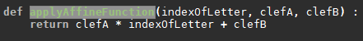
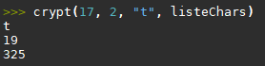
CHIFFREMENT AFFINE
Découpage des problèmes : étape 6
Fonction affine
clefA * nbChars + clefB
Notes:
46

Slide 47
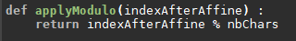
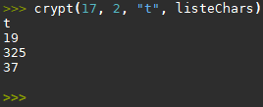
CHIFFREMENT AFFINE
Découpage des problèmes : étape 7
Modulo
Index de la lettre chiffrée
Notes:
47

Slide 48
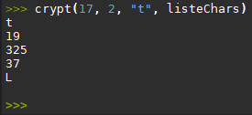
CHIFFREMENT AFFINE
Découpage des problèmes : étape 8
Récupérer la lettre chiffrée
Notes:
48

Slide 49
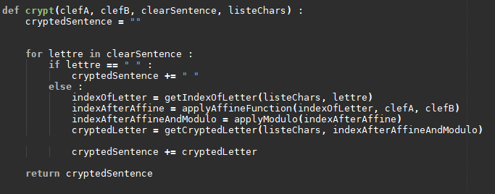
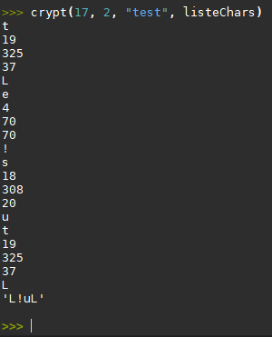
CHIFFREMENT AFFINE
Découpage des problèmes : étape 9
Concaténation
Notes:
49

Slide 50
CHIFFREMENT AFFINE
Découpage des problèmes : Comment déchiffrer ?
Déchiffrement
Difficile
Notes:
50

Slide 51
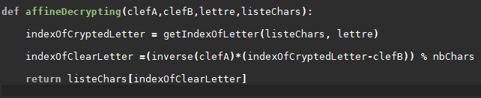
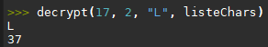
CHIFFREMENT AFFINE
Découpage des problèmes : étape 10
Récupérer index lettre chiffrée
Comment retrouver l’index de départ ?
Notes:
51

Slide 52
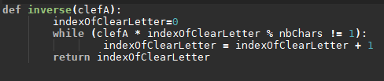
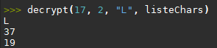
CHIFFREMENT AFFINE
Découpage des problèmes : étape 11
Inversion du processus
Comment retrouver l’index de départ ?
Notes:
52

Slide 53
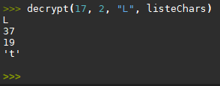
CHIFFREMENT AFFINE
Découpage des problèmes : étape 12
Récupérer index lettre chiffrée
Comment retrouver l’index de départ ?
Notes:
53

Slide 54
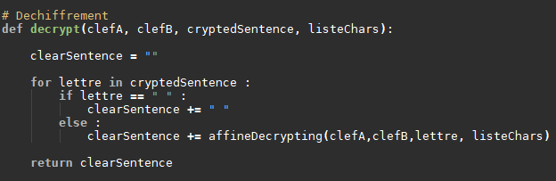
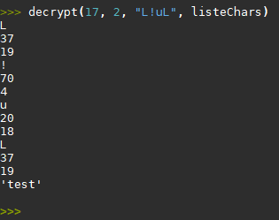
CHIFFREMENT AFFINE
Découpage des problèmes : étape 13
Concaténation
Notes:
54

Slide 55

CHIFFREMENT AFFINE
Invention
Créateur inconnu
Notes:
55

Slide 56
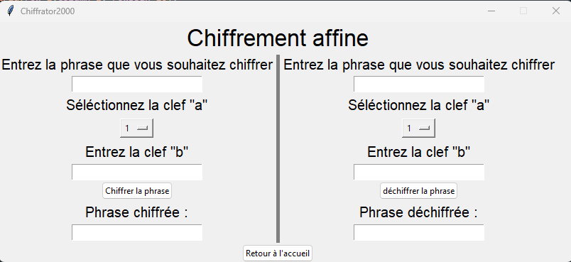
CHIFFREMENT AFFINE
Conclusion
Notes:
56

Slide 57

OUTILS
Base
Python
Pyzo
Notes:
57

Slide 58

OUTILS
Tkinter
Tkinter
Interface graphique
Notes:
58

Slide 59

OUTILS
Tkinter
Initialisation fenêtre
Définition des styles
Notes:
59

Slide 60

OUTILS
Tkinter
Déclaration de la page « d’accueil »
Notes:
60

Slide 61
OUTILS
Tkinter
Déclaration/placement des éléments de la page d’accueil
Notes:
61

Slide 62
OUTILS
Tkinter
Déclaration/placement des éléments de la page « Chiffrement alphabet inverse »
Notes:
62

Slide 63
OUTILS
Tkinter
Déclaration/placement de la séparation
Notes:
63

Slide 64
OUTILS
Tkinter
Liste déroulante
Notes:
64

Slide 65

OUTILS
Génération des listes
Notes:
65

Slide 66


OUTILS
Génération des listes
Comment générer mes listes avec efficience ?
Mise en place d’un outils
Notes:
66

Slide 67

OUTILS
Nombres premiers entre eux
Notes:
67

Slide 68
OUTILS
Nombres premiers entre eux
Récupérer le PGCD de deux nombre
Notes:
68

Slide 69

OUTILS
Nombres premiers entre eux
Nombres premiers entre eux
Notes:
69

Slide 70

OUTILS
Nombres premiers entre eux
Méthode facile
Notes:
70

Slide 71

LA CRYPTOGRAPHIE
Conclusion
Notes:
71

Slide 72
FIN
Loïc FABIANO & Flavio TAVERNIER
BTS SIO SLAM 2023 – 2024
Établissement : Lycées Bonaparte, Toulon
Notes:
72

